Slide 1
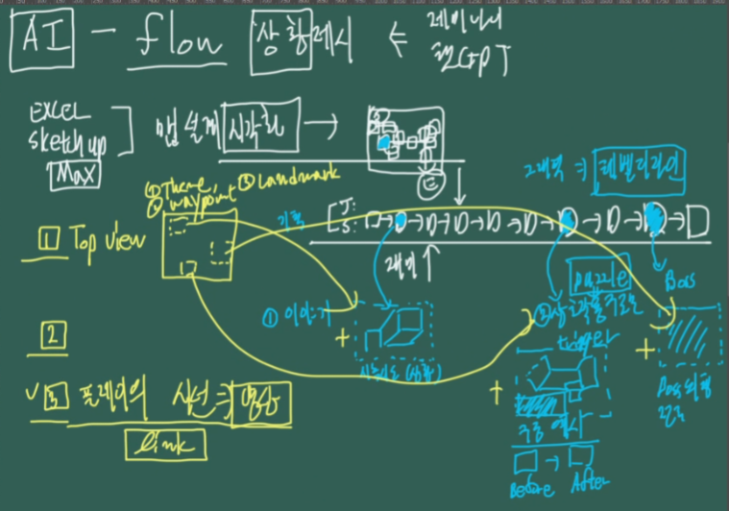
어제 판서

Slide 2
무료 AI
플로우가 많이 바꼈다.
기존에는 한번에 캐릭터, 배경, 상황을 한번에 이미지를 첨부해서 만들 수 있었는데
이제는 캐릭터를 따로 등록해야 하고, ‘모든 미디어’에서 등록된 이미지로 불러와야 한다.
캐릭터의 이름, 음성 등을 등록할 수 있다.
‘모든 미디어’에서 작업할 때 원하는 이미지로 작업되지 않으면, 생성 순서로 명령을 내려야 한다.
커뮤니티 위반이라고 뜬다면, 다시 프롬프트를 만들거나 같은 프롬프트로 재생성 하면 된다. (그때그때 되고 안 되고가 다르다.)

Slide 3
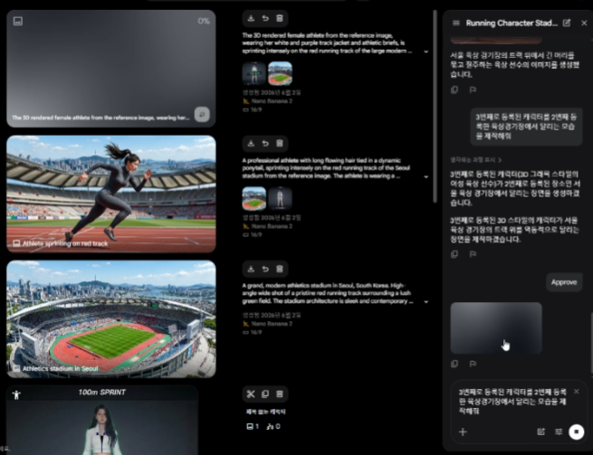

Slide 4
그래픽
내가 가장 잘한 부분을 보여줄 수 있게 구도를 잡아서 캡쳐샷을 찍으면 좋다.
내가 가장 잘한 부분이 2사분면 쪽에, 가장 잘한 부분에서 멀어질 수록 못한 부분이 배치될 수 있게 구도를 잡으면 된다.

Slide 5
따라하기 1
선생님이 주신 자료를 보고 따라 만들자
이야기에 중요한 장소이거나,
기능적으로 매우 우수하게 설계한 퍼즐/상호작용구조물을 따로 따서 제시하면 좋다.
지원 분야 : 기획 디자이너
작성자 : 내 이름

Slide 6
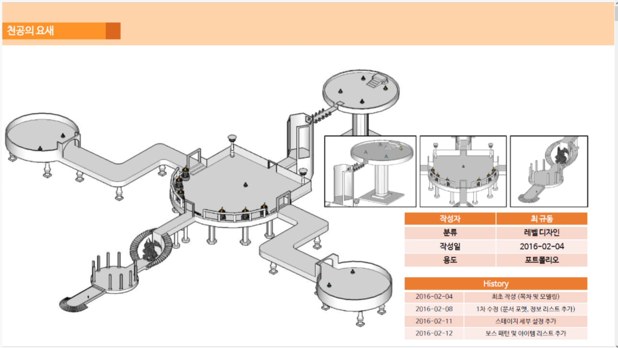

Slide 7
따라하기 2
Ppt 디자인을 따라하는 게 아니다.
컨셉들을 적으면 된다는 것만 알자.

Slide 8
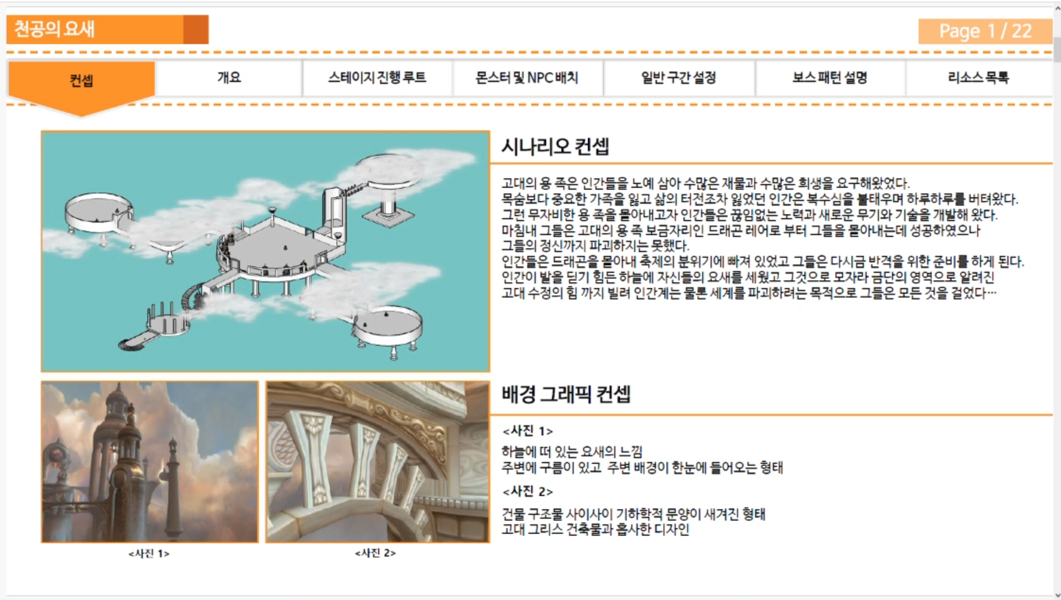

Slide 9
따라하기 3
아래 이미지에서 제일 중요한 건 : 플레이 타임
플레이어가 그냥 맵을 돌아다니는 최단 시간
플레이어가 몬스터와전투/퍼즐을풀기 등 컨텐츠를 플레이하는 데 걸리는 시간
이런 시간들을 상상해서 적어보자.

Slide 10
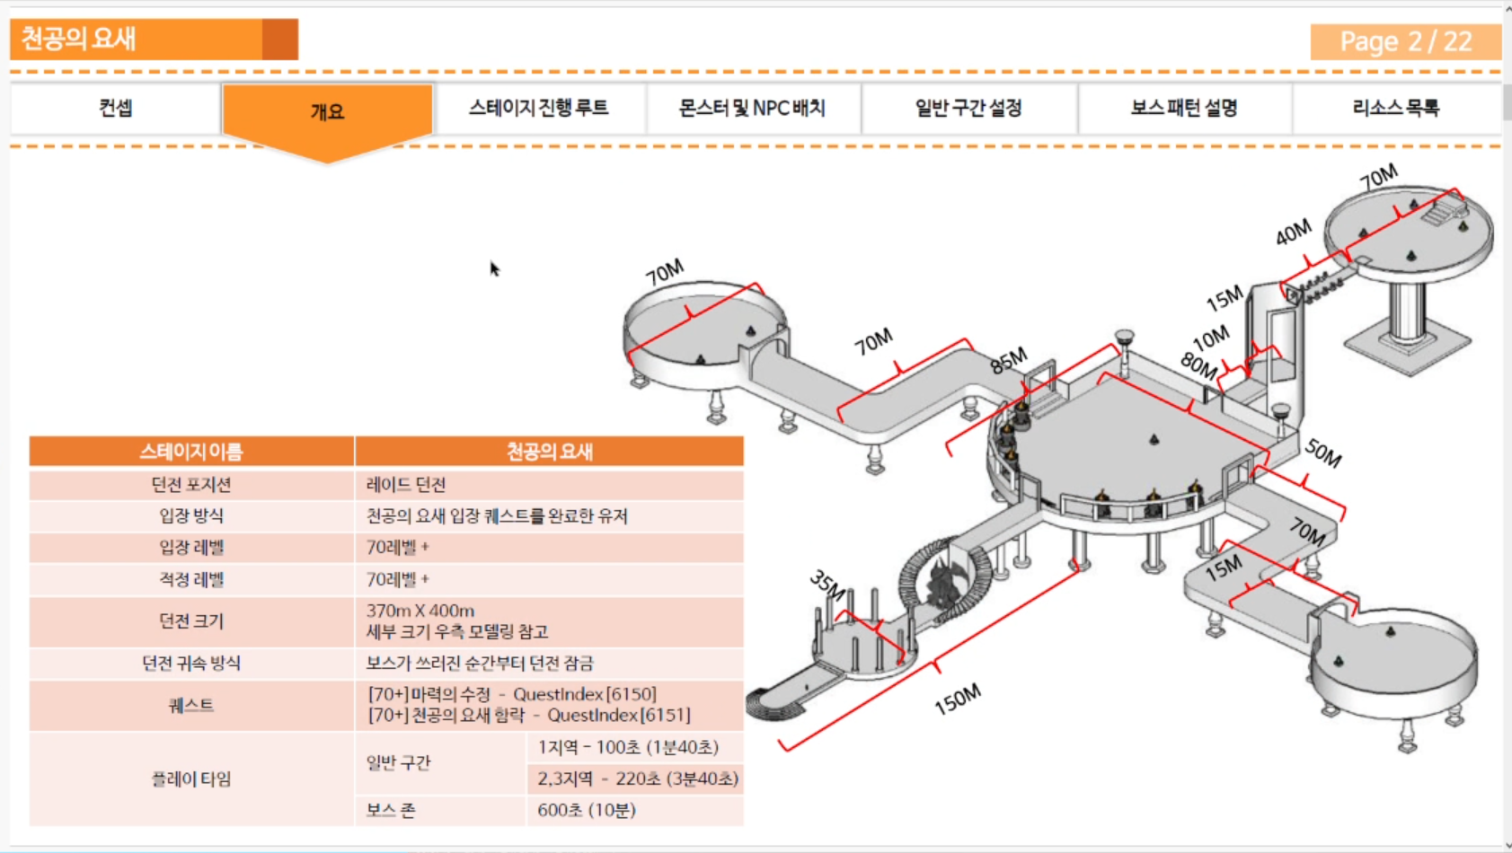

Slide 11
따라하기 4
전투 지역을

Slide 12
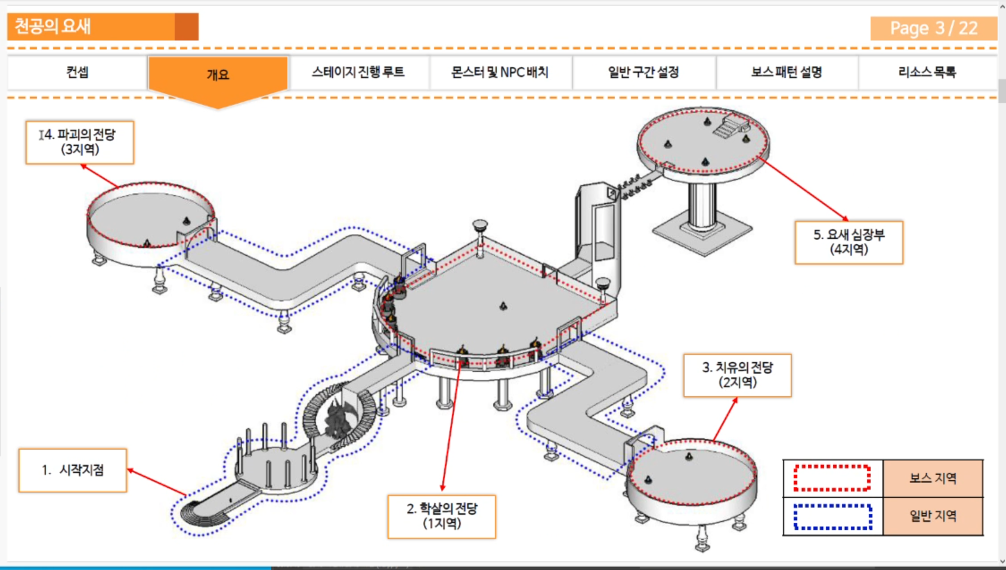

Slide 13
따라하기 5
네비 맵 : 암맵. 이동 가능한 지역

Slide 14
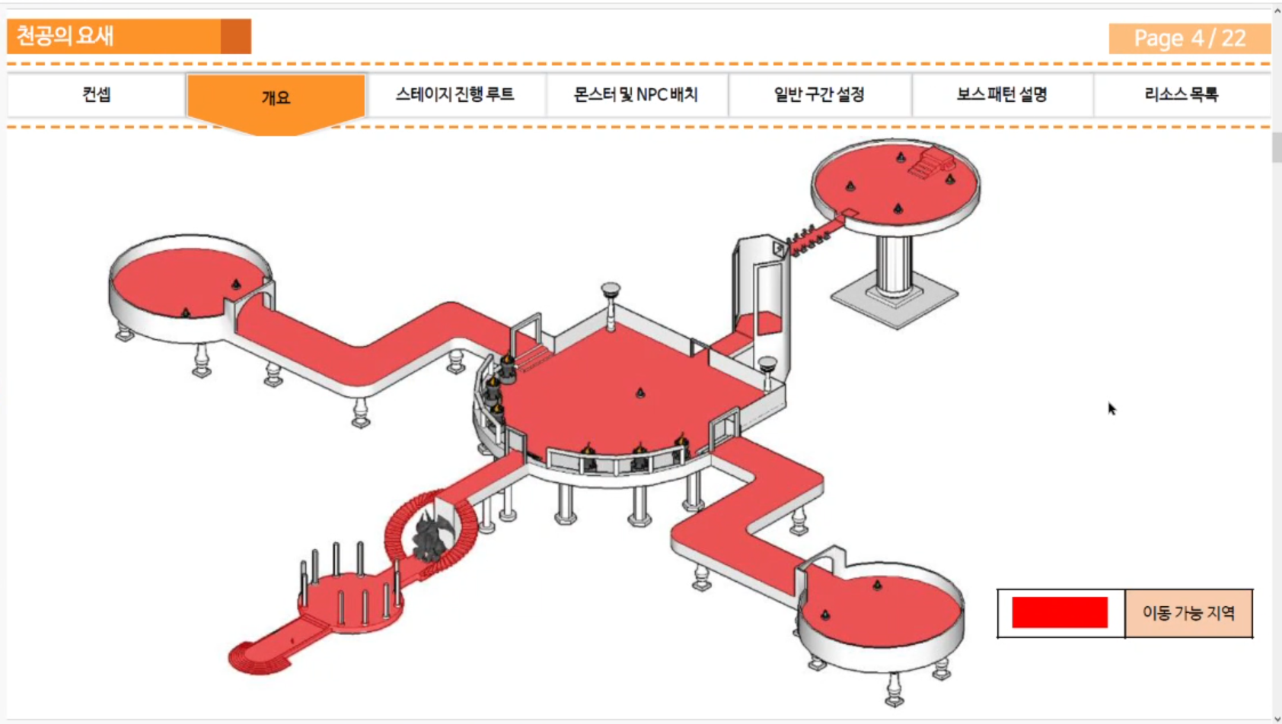

Slide 15
따라하기 6
배틀 플로우 차트를 형성하기 위한 것

Slide 16
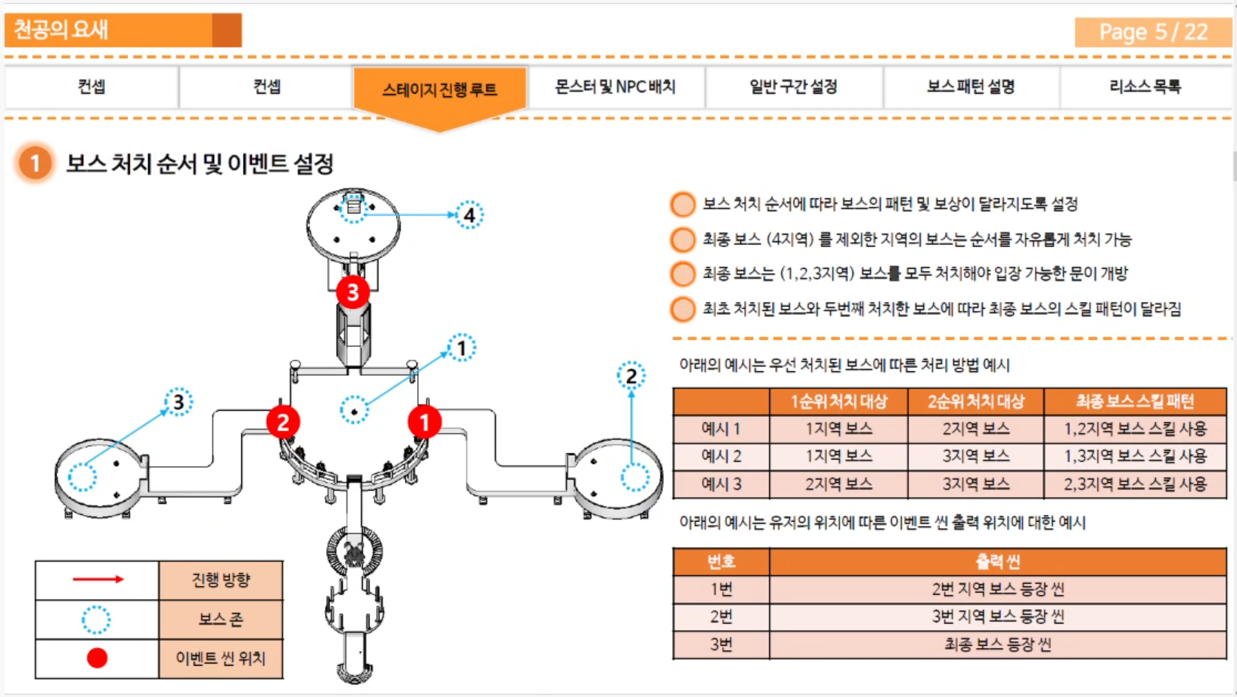

Slide 17
따라하기 7
배틀 플로우 차트에서 마지막 보스를 잡는 조건
순서도로 표현하는 게 제일 좋다.
네머물결 도형은 : 출력/실행해 라는 의미
꿀팁

Slide 18
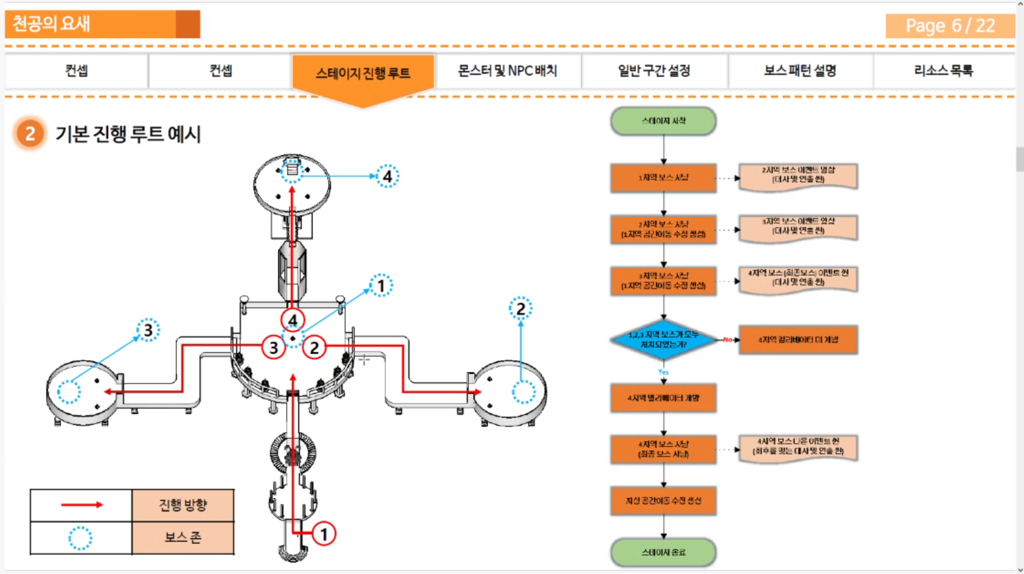

Slide 19
따라하기 8

Slide 20
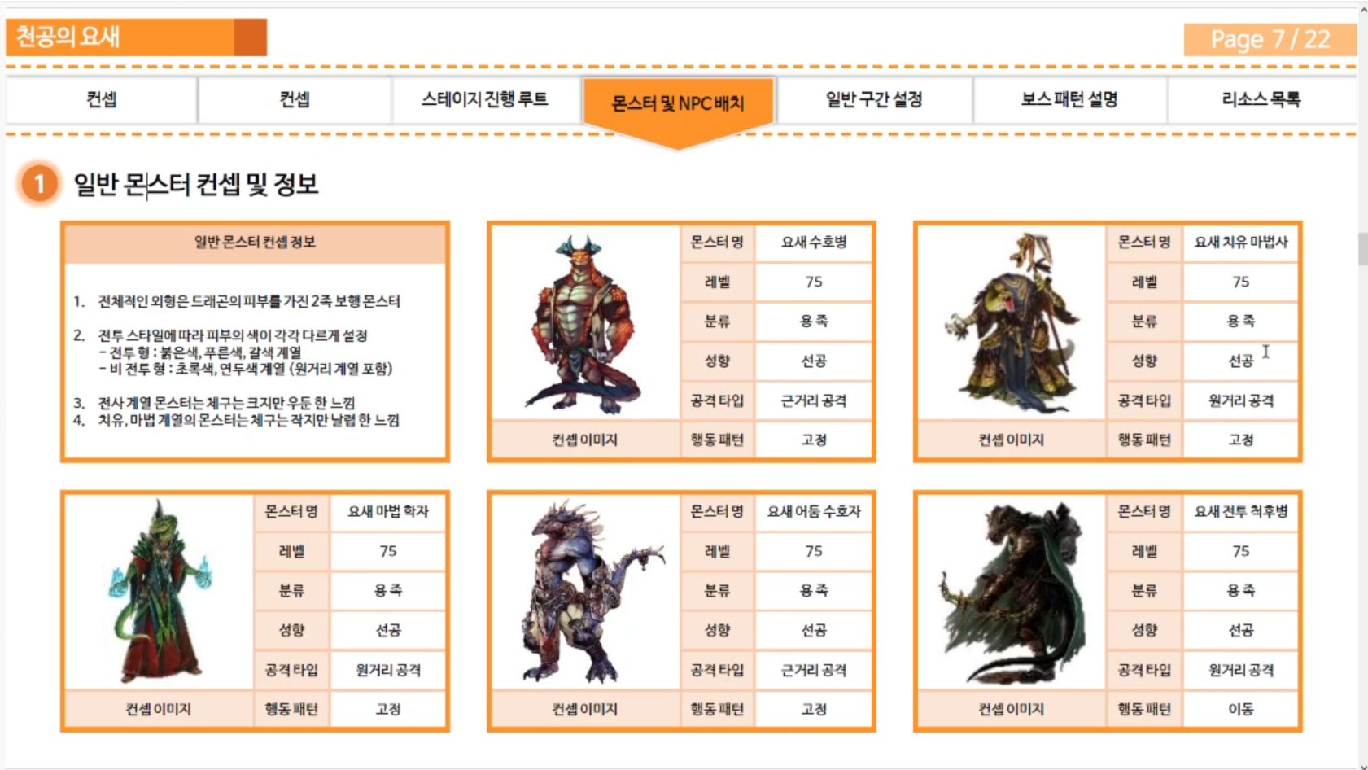

Slide 21
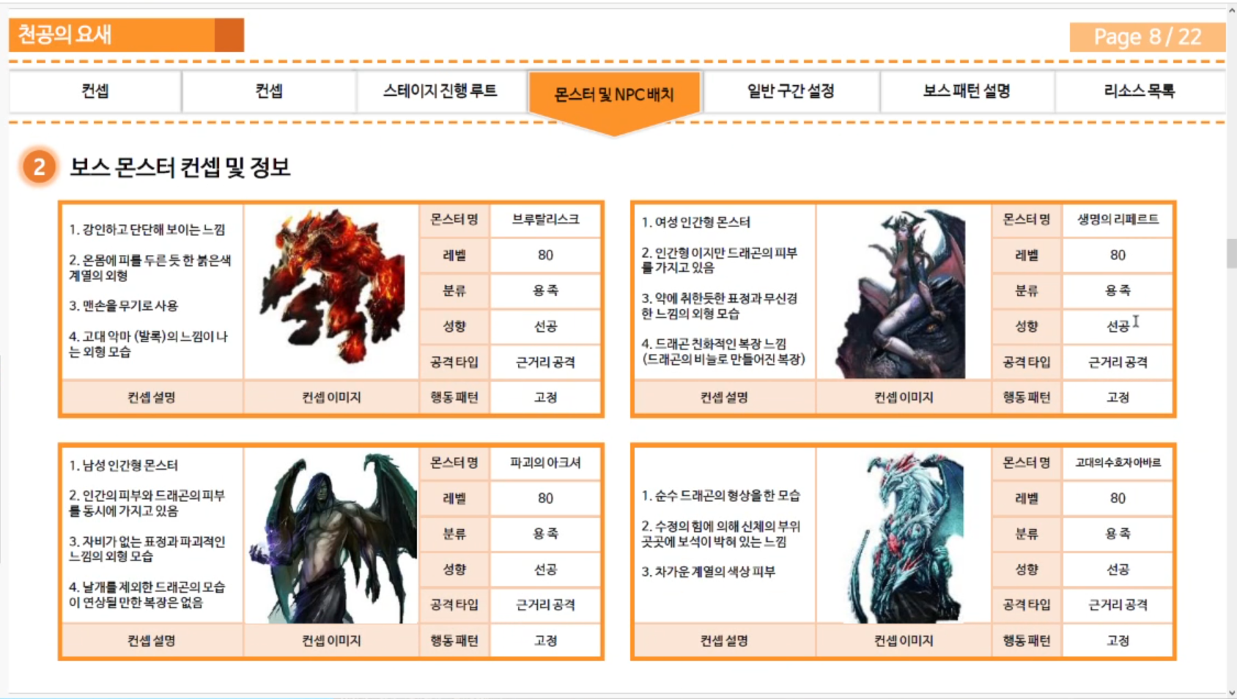

Slide 22
따라하기 9
어디에 어떤 몬스터를 배치할 지.
몬스터의 수만큼 점을 찍어주면 된다.

Slide 23
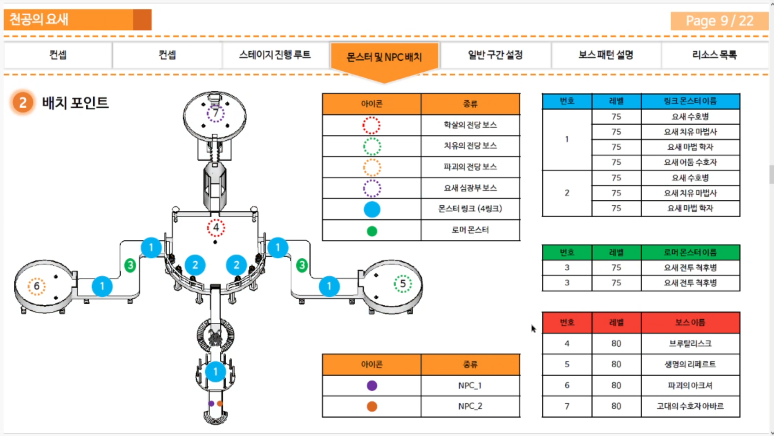

Slide 24
해야할 것
던전 설계 문서
던전 레벨 디자인 문서
필드 레벨 디자인 문서

